Slide 1
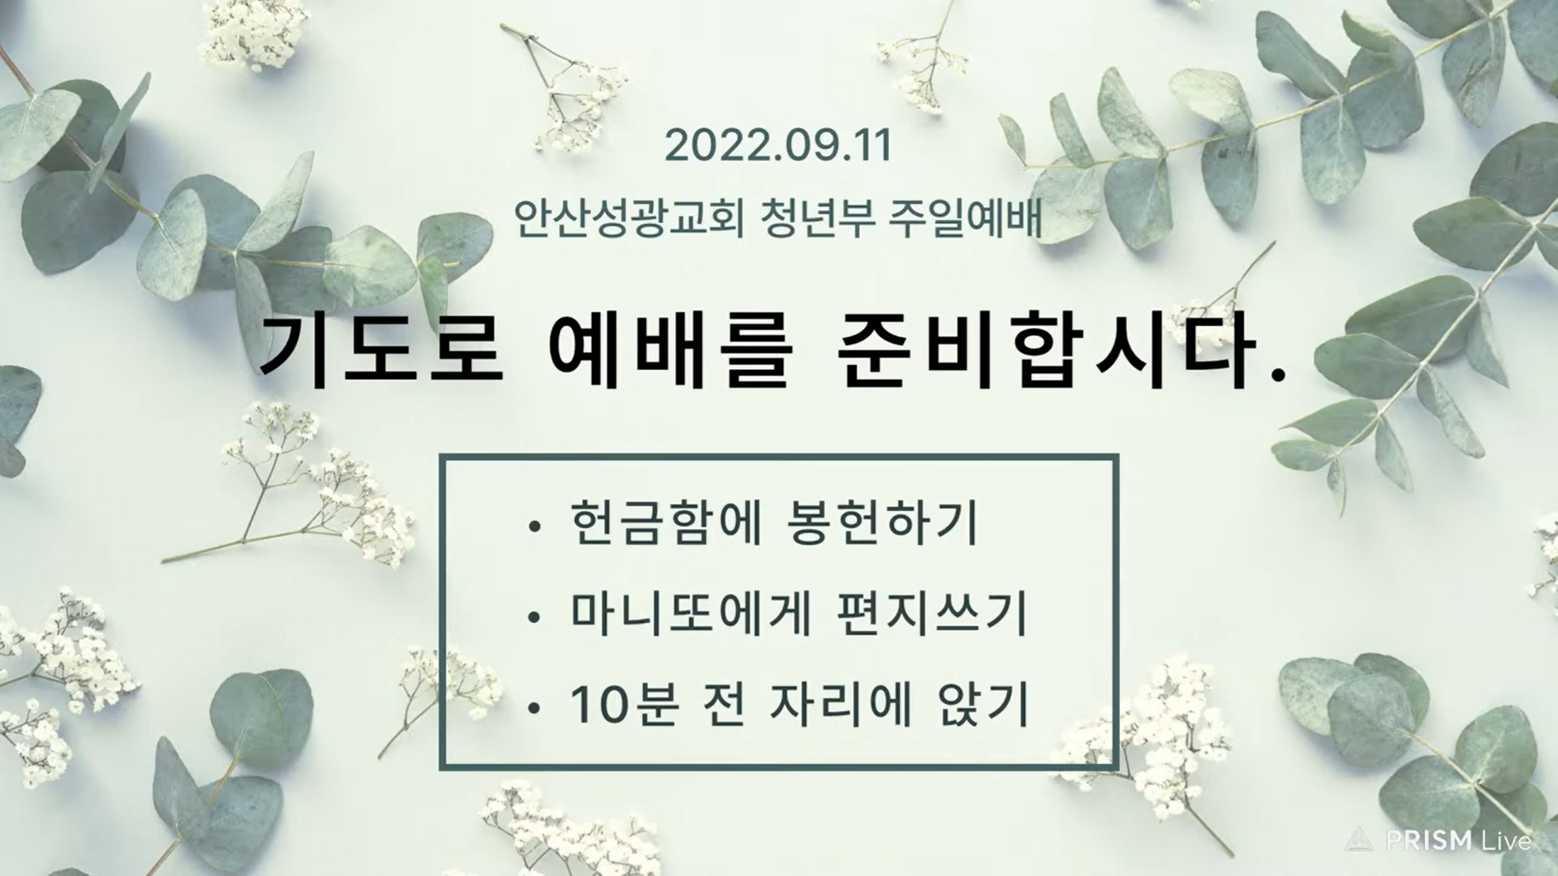

Slide 2
약할때 강함 되시네

Slide 3
약할때 강함 되시네
나의 보배가 되신 주

Slide 4
주 나의 모든것
주안에 있는 보물을

Slide 5
나는 포기할 수 없네
주 나의 모든것

Slide 6
예수 어린양 존귀한 이름
예수 어린양 존귀한 이름

Slide 7
십자가 죄 사하셨네
주님의 이름 찬양해

Slide 8
주 나의 모든 것
쓰러진 나를 세우고

Slide 9
나의 빈 잔을 채우네
주 나의 모든 것

Slide 10
예수 어린양 존귀한 이름
예수 어린양 존귀한 이름

Slide 11
예수 어린양 존귀한 이름
예수 어린양 존귀한 이름

Slide 13
입례

Slide 14
우리 모두 예배하는 자 되어
온전히 영과 진리로 주를 예배하자

Slide 15
주가 우리와 함께 영원히 함께 하시고
마르지 않는 샘물로 우릴 채우시리라

Slide 16
1. 주일 청년부 예배는 14시 30분 선교센터 5층에서 드려집니다. 10분전 자리에 착석해 기도로 준비하는 청년부가 됩시다.

Slide 17
2. 예배실 앞에 헌금함이 놓여져있습니다. 준비하는 마음으로 예배에 임하는 청년부가 됩시다.

Slide 18
3. 버디버디(마니또)가 많은 참여 바랍니다.

Slide 19
4. 매 달 첫번째 금요일에는 청금기도회가 있습니다. 철야예배에 참석하셔서 기도에 힘쓰는 청년부가 됩시다.

Slide 20
5. 방송팀에서 봉사자를 모집합니다.(음향,ppt등) 관심있는분들은 임원이나 김혜진청년에게 문의바랍니다.

Slide 21
6. 매달 마지막 주는 은혜나눔이 있습니다. 받은 은혜를 나누는 시간이 되었으면 좋겠습니다.

Slide 22
7. 다음주는 전교인 체육대회가 있습니다. 시간:10시~16시 장소:신안산대학 실내체육관 점심식사 제공 편한복장(운동화 착용필)

Slide 23
12. 기뻐하고 즐거워하라 하늘에서 너희의 상이 큼이라 너희 전에 있던 선지자들도 이같이 박해하였느니라

Slide 24
13. 너희는 세상의 소금이니 소금이 만일 그 맛을 잃으면 무엇으로 짜게 하리요 후에는 아무 쓸 데 없어 다만 밖에 버려져 사람에게 밟힐 뿐이니라

Slide 25
주 곁에 설때까지

Slide 26
내게 주어진 삶이 한없이 버거워
또 의심하며 마음 흔들려도

Slide 27
내게 주어진 삶은 주님의 것이라
그 믿음으로 이길을 걸으리

Slide 28
그 나라 주가 맡기셨으니
주 내게 말씀 한대로

Slide 29
순종하며 세상이 주를 보게 하리
그나라 주가 맡기셨으니

Slide 30
부르신 자리 섬기며
주만 예배하리

